Slide 1
第2章 AT89S51单片机
的硬件结构

Slide 2
内容概要
硬件结构、引脚功能、存储器结构、特殊功能寄存器功能、4个并行I/O口的结构和特点，
复位电路和时钟电路设计,节电工作模式。
目的：硬件电路设计打下基础。
微机许多概念、技术与特点都继承下来。用学习微机的思路来学习单片机。

Slide 3
2.1 AT89S51单片机的硬件组成
硬件结构见图2-1。把控制应用所必需的基本功能部件都集成在一个电路芯片上。
有如下功能部件和特性：
（1）8位微处理器（CPU）；
（2）数据存储器（128B RAM）；
（3）程序存储器（4KB Flash ROM）；
（4）4个8位并行I/O口（P0口~P3口）；
（5）1个全双工异步串口；
（6）2个16位定时器/计数器；

Slide 4
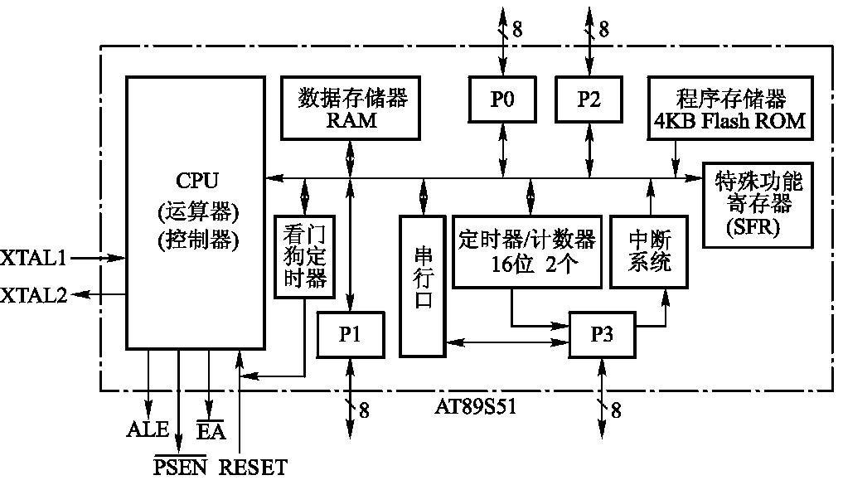
图2-1 AT89S51单片机片内结构

Slide 5
（7）1个看门狗定时器；
（8）中断系统：5个中断源、5个中断向量；
（9）特殊功能寄存器（SFR）26个；
（10）低功耗的空闲模式和掉电模式；
（11）3个程序加密位；
相比AT89C51，AT89S51有更突出的优点：
（1）增加在线可编程功能ISP（In System Program），现场程序调试和修改更加方便灵活；
（2）数据指针2个，方便对片外RAM的访问过程；
（3）看门狗定时器，提高系统抗干扰能力；

Slide 6
（4）增加断电标志；
（5）增加掉电状态下的中断恢复模式；
各功能部件通过片内单一总线连接而成（图2-1），基本结构依旧是CPU 加上外围芯片的传统微机结构。
CPU对各种功能部件控制采用特殊功能寄存器（SFR， Special Function Register）的集中控制方式。
介绍图2-1中片内各功能部件。
（1）CPU（微处理器）
8位，包括运算器和控制器两部分，还有位处理功能。

Slide 7
（2）数据存储器（RAM）
128B（52子系列为256B），最多可扩64KB。片内RAM为高速RAM，可加快速度和降低功耗。
（3）程序存储器（Flash ROM）
4KB Flash（AT89S52 则为8KB；AT89C55片内20KB），如不够，片外可外扩至64KB。
（4）中断系统
5个中断源，2级中断优先权。
（5）定时器/计数器
2个16位定时器/计数器（52子系列有3个），4种工作方式。

Slide 8
（6）1个看门狗定时器WDT
当CPU由于干扰使程序陷入死循环或跑飞时，WDT可使程序恢复正常运行。
（7）串行口
全双工异步串行口，4种工作方式。可进行串行通信，扩展并行I/O口，可与多个单片机构成多机系统。
（8）P1口、P2口、P3口、P0口：4个8位并行I/O口。
（9）特殊功能寄存器（SFR）
26个，对片内各功能部件管理、控制和监视。是各功能部件的控制寄存器和状态寄存器，映射在片内RAM区80H～FFH内。

Slide 9
完全兼容AT89C51，在保留原来软、硬件条件下，可用AT89S51直接代换。
2.2 AT89S51的引脚功能
多采用40只引脚双列直插，如图2-2。
按功能可分为如下3类：
（1）电源及时钟引脚— V_{CC}、V_{SS}；XTAL1、XTAL2。
（2）控制引脚— PSEN*、ALE/PROG*、EA*/V_{PP}、RST（RESET）
（3）I/O口引脚— P0、P1、P2、P3，为4个8位I/O口。

Slide 10
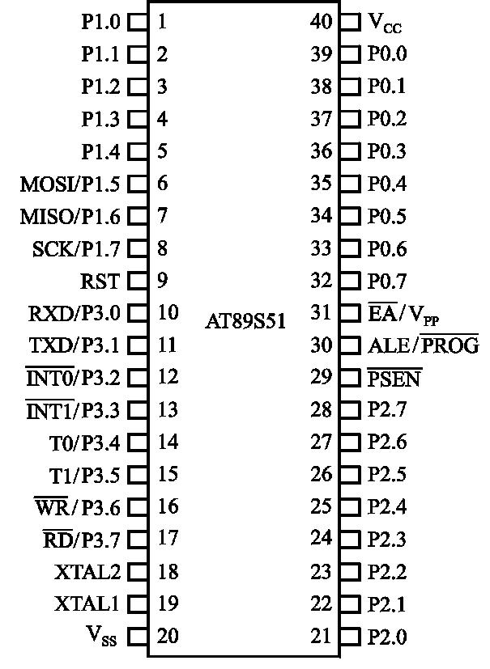
2.2.1 电源及时钟引脚
1．电源引脚
（1）V_{CC}（40脚）：+5V电源。
（2）V_{SS}（20脚）：数字地。
图2-2 AT89S51引脚

Slide 11
2．时钟引脚
（1）XTAL1（19脚）：输入端。使用片内振荡器时，应接外部石英晶体和微调电容。外接时钟源时，该脚接外部时钟振荡器输出的信号。
（2）XTAL2（18脚）：片内振荡器反相放大器的输出端。
使用片内振荡器，该脚连接外部石英晶体和微调电容。
当使用外部时钟源时，本脚悬空。
2.2.2 控制引脚
（1）RST (RESET，9脚)
复位信号输入，加持续时间大于2个机器周期的高电平，可使单片机复位。正常工作应≤0.5V。

Slide 12
当看门狗定时器溢出输出时，该脚将输出长达96个时钟振荡周期的高电平。
（2）EA*/VPP (Enable Address/Voltage Pulse of Programing，31脚)
① EA*：第一功能：允许访问外部程序存储器控制。
a. EA*=1
PC值≤0FFFH时，单片机读片内4KB Flash中的程序，
PC值 >0FFFH （超出片内4KB Flash地址范围）时，转向读取片外60KB（1000H-FFFFH）程序存储器空间中的程序。

Slide 13
b. EA*=0
只读取外部的程序存储器中的内容，读取地址范围0000H～FFFFH，片内4KB Flash无效。
② V_{PP}：第二功能，对片内Flash编程，接编程电压。
（3）ALE/PROG*（Address Latch Enable/PROGramming，30脚）
① ALE：第一功能
见下页图，为访问外部存储器提供低8位地址锁存信号，将低8位地址锁存在片外地址锁存器中。

Slide 14
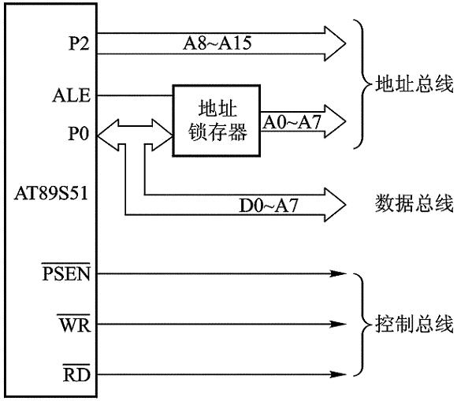

Slide 15
此外，单片机运行时，ALE端一直有正脉冲信号输出，频率为时钟的f_{osc}的1/6。
注意，每当AT89S51访问外部RAM时（执行MOVX类指令），要丢失一个ALE脉冲。
如需要，可将特殊功能寄存器AUXR（地址8EH，将在后面介绍）的第0位（ALE禁止位）置1，来禁止ALE操作，但访问外部程序存储器或外部数据存储器指令“MOVC”或“MOVX”时，ALE仍然有效。即ALE禁止位不影响对外部存储器的访问。
② PROG*：第二功能，对片内 Flash编程的编程脉冲输入

Slide 16
（4） PSEN* （Program Strobe ENable，29脚）
片外程序存储器读选通信号，低有效。
2.2.3 并行I/O口引脚
（1）P0口：8位，漏极开路的双向I/O口
可作为系统总线低8位地址总线及数据总线分时复用端口。
也可作通用I/O口，需加上拉电阻，这时为准双向口。如作通用I/O输入，应先向端口写入1，可驱动8个LS型TTL负载。
（2）P1口：8位，准双向I/O口，具有内部上拉电阻。
准双向I/O口，作为I/O输入时，应先向端口锁存器写1

Slide 17
P1口可驱动4个LS型TTL负载。
P1.5/MOSI、P1.6/MISO和P1.7/SCK
可对片内Flash存储器串行编程和校验，它们分别是串行数据输入、输出和移位脉冲引脚。
（3）P2口：8位，准双向I/O口，具有内部上拉电阻。
当外扩存储器及I/O口时，P2口输出高8位地址。
P2口也可作为通用I/O使用。当作输入时，应先向端口输出锁存器写1。
可驱动 4个LS型TTL负载。

Slide 18
（4）P3口：8位，准双向I/O口，具有内部上拉电阻。
可作为通用I/O口使用。如作通用I/O输入，应先向端口输出锁存器写入1。可驱动4个LS型TTL负载。
P3口还可提供第二功能，定义如表2-1，应熟记。

Slide 19




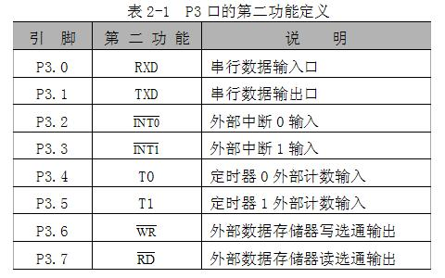

Slide 20
综上所述，P0口可作为总线口，为双向口。作为通用I/O使用时，为准双向口，这时需加上拉电阻。P1口、P2口、P3口均为准双向口。
注意：准双向口与双向口的差别。准双向口仅有两个状态。而P0口作为总线口使用，口线内无上拉电阻，处于高阻“悬浮”态。故P0口为双向三态I/O口。
为什么P0口要有高阻“悬浮”态？而准双向I/O口则无高阻的“悬浮”状态。
准双向口作通用I/O输入，要向该口先写 “1”。
差别，在学习2.5节后，会有深刻理解。

Slide 21
应熟记40引脚每一功能，硬件电路设计十分重要。
2.3 AT89S51的CPU
图2-1，由运算器和控制器构成。
2.3.1 运算器
功能：对操作数进行算术、逻辑和位操作运算。
组成：算术逻辑运算单元ALU、累加器A、位处理器、程序状态字寄存器PSW及两个暂存器等。
1．算术逻辑运算单元ALU
可对8位变量逻辑运算（与、或、异或、循环、求补和清零），还可算术运算（加、减、乘、除）

Slide 22
ALU还有位操作功能，对位变量进行位处理，如置“1”、清“0”、求补、测试转移及逻辑“与”、“或”等。
2．累加器A
使用最频繁的寄存器，可写为Acc。“A”与“Acc”书写的差别，将在第3章介绍。
作用如下：
（1）ALU单元的输入数据源之一，又是运算结果存放单元。
（2）数据传送多通过A，数据中转站。为解决“瓶颈堵塞”问题，AT89S51增加了一部分可不经过累加器的传送指令。

Slide 23
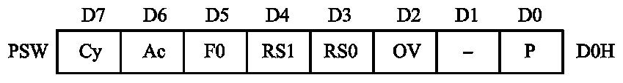
A进位标志Cy是同时又是位处理机的位累加器
3．程序状态字寄存器PSW
PSW（Program Status Word）位于片内特殊功能寄存器区，字节地址为D0H。
包含程序运行的状态信息，其中4位保存当前指令执行后的状态，供查询和判断。格式见图2-3。
图2-3 PSW格式

Slide 24
PSW各位功能：
（1）Cy（PSW.7）进位标志位
可写为C。在算术和逻辑运算时，若有进位/借位，Cy＝1；否则，Cy＝0。在位处理器中，它是位累加器。
（2）Ac（PSW.6）辅助进位标志位
在BCD码运算时，用作十进位调整。即当D3位向D4位产生进位或借位时，Ac＝1；否则，Ac＝0。
（3）F0（PSW.5）用户设定标志位
由用户使用的一个状态标志位，用指令使它置“1”或清“0，控制程序流向，应充分利用。

Slide 25
（4）RS1、RS0（PSW.4、PSW.3）4组工作寄存器区选择
选择片内RAM区中的4组工作寄存器区中的某一组为当前工作寄存区。如表2-2。
（5）OV（PSW.2）溢出标志位
当执行算术指令时，用来指示运算结果是否产生溢出。如溢出，OV=1；否则，OV=0。
（6）PSW.1位：保留位
（7）P（PSW.0）：奇偶标志位
指令执行完，A中“1”的个数是奇数还是偶数。

Slide 26
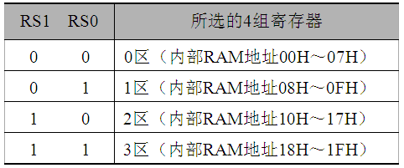
P=1，A中“1”的个数为奇数。
P=0，A中“1”的个数为偶数。
此标志位对串行通信有重要意义，常用奇偶检验来检验数据串行传输的可靠性。
表2-2 RS1、RS0与4组工作寄存器区的对应关系

Slide 27
2.3.2 控制器
任务：识别指令，控制单片机各功能部件，保证各部分自动协调工作。
控制器包括：PC、指令寄存器、指令译码器、定时及控制逻辑电路等。功能:控制指令的读入、译码和执行，对各功能部件进行定时和逻辑控制。
程序计数器PC是一个独立的16位计数器，不可访问。单片机复位时，PC内容为0000H，从程序存储器0000H单元取指令,，执行程序。
PC工作过程：CPU取指令时，PC内容为所取指令的地址，程序存储器按此地址输出指令字节，同时PC自动加1。

Slide 28
PC中内容变化轨迹决定程序流向。
当顺序执行程序，PC自动加1；
执行转移程序或子程序、中断子程序调用时，自动将其内容更改成所要转移的目的地址。
PC计数宽度决定程序存储器地址范围。宽度16位，可对64KB（=2¹⁶B）寻址。
2.4 AT89S51存储器的结构
结构特点之一是哈佛结构，有各自的访问指令。
存储器空间分4类。

Slide 29
１.程序存储器空间
片内和片外两部分。
片内4KB Flash ，编程和擦除完全是电气实现。可用通用编程器对其编程，也可在线编程。
当片内4KB Flash 存储器不够用时，可外扩，最多可扩展至64KB程序存储器。
２.数据存储器空间
片内与片外两部分。
片内有128 B RAM（52子系列为256B）。
片内RAM 不够用时，在片外可扩展至64KB RAM 。

Slide 30
３.特殊功能寄存器SFR （Special Function Register）
各功能部件的控制寄存器及状态寄存器。SFR综合反映了整个单片机基本系统内部实际的工作状态及工作方式。
４.位地址空间
211个可寻址位。片内RAM（共128位）+SFR区（共83位）。
2.4.1 程序存储器空间
存程序和表格的固定常数。片内为4KB的Flash ，地址为0000H～0FFFH。16位地址线，外扩的程序存储器空间最大为64KB，地址为0000H～FFFFH。使用应注意：

Slide 31
（1）片内和片外两部分，访问片内还是片外程序存储器，由EA*脚电平确定。
EA*=1，CPU从片内0000H开始取指令，当PC值没有超出0FFFH时，只访问片内Flash ，当PC值超出0FFFH自动转向读片外程序存储器1000H～FFFFH 内的程序。
EA*=0，不理会片内4KB Flash 存储器，只执行片外程序存储器（0000H～FFFFH）中的程序。
（2）程序存储器5个固定单元为各中断源中断入口。见表2-3。

Slide 32
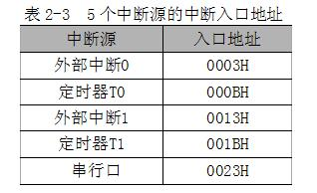
通常这5个中断入口地址处都放一条跳转指令跳向对应的
中断服务子程序，而不是直接存放中断服务子程序?

Slide 33
2.4.2 数据存储器空间
片内与片外两部分。
１.片内RAM
片内数据存储器（RAM）共128个单元，字节地址为00H～7FH。结构见图2-4。

Slide 34
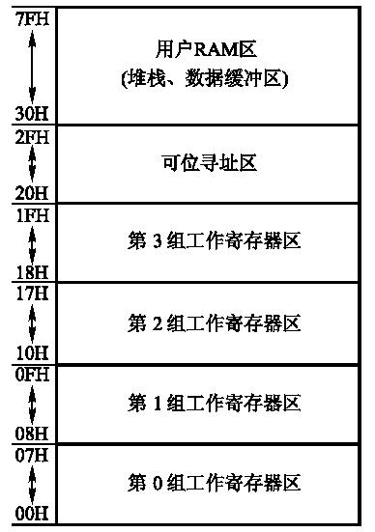
图2-4 片内RAM结构

Slide 35
00H～1FH 4组通用工作寄存器区，每区包含8B，为R7～R0。可用指令改变RS1、RS0两位来选择。
20H～2FH的16个单元的128位可位寻址，也可字节寻址。
30H～7FH的单元只能字节寻址，用作存数据以及作为堆栈区。
２.片外数据存储器
当片内RAM不够用时，需外扩，最多可外扩64KB的RAM。
注意，片内RAM与片外RAM两个空间是相互独立的，片内RAM与片外RAM的低128B的地址是相同的，但由于使用的是不同的访问指令，所以不会发生冲突。

Slide 36
2.4.3 特殊功能寄存器（SFR）
映射在片内RAM的 80H～FFH 区域中，共26个。SFR的名称及分布见表2-4 。有些可位寻址。
与AT89C51相比，新增5个SFR：DP1L、DP1H、AUXR、AUXR1和WDTRST，已在表2-4中标出。
凡是可位寻址的SFR，字节地址末位只能是0H或8H。
若读/写未定义单元，将得到一个随机数。
下面介绍部分SFR。

Slide 37
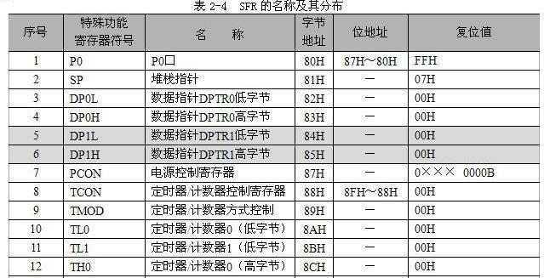

Slide 38
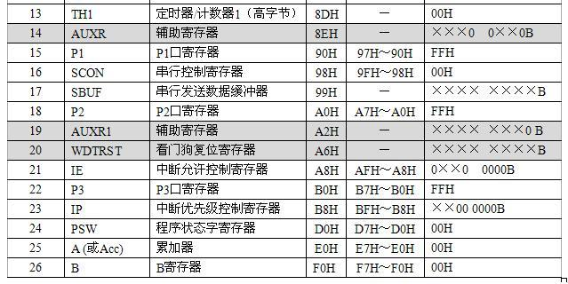

Slide 39
1．堆栈指针SP
指示栈顶在内部RAM中的位置。
堆栈向上生长。单片机复位后，SP为07H，堆栈从08H单元开始，由于08H～1FH单元分别是属于1～3组的工作寄存器区，最好在复位后把SP值改置为60H或更大的值，避免堆栈与工作寄存器冲突。
堆栈主要为子程序调用和中断操作而设。保护断点和现场
（1）保护断点。无论子程序调用还是中断服务子程序调用，最终都要返回主程序。应预先把主程序断点在堆栈中保护起来，为程序正确返回做准备。

Slide 40
（2）现场保护。执行子程序或中断服务子程序时，要用到一些寄存器单元，会破坏原有内容。要把有关寄存器单元的内容保存起来，送入堆栈，这就是所谓的“现场保护”。
两种操作：数据压入（PUSH）堆栈，数据弹出（POP）堆栈。
2．寄存器B
为执行乘和除而设。不执行乘、除的情况下，可把它当作一个普通寄存器来使用。

Slide 41
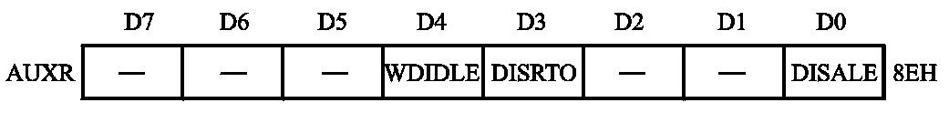
乘法，两乘数分别在A、B中，执行乘法指令后，乘积在BA中
除法，被除数取自A，除数取自B，商存放在A中，余数存B中。
3．AUXR寄存器
AUXR是辅助寄存器，其格式如图2-5：
图2-5 AUXR寄存器的格式

Slide 42
其中:
DISALE：ALE的禁止/允许位。
0：ALE有效，发出脉冲；
1：ALE仅在执行MOVC和MOVX类指令时有效，不访问外部存储器时，ALE不输出脉冲信号；
DISRTO：禁止/允许WDT溢出时的复位输出。
0：WDT溢出时，在RST引脚输出一个高电平脉冲；
1：RST引脚仅为输入脚。
WDIDLE：WDT在空闲模式下的禁止/允许位。
0： WDT在空闲模式继续计数；
1： WDT在空闲模式暂停计数。。

Slide 43
4. 数据指针DPTR0和DPTR1
双数据指针寄存器，便于访问数据存储器。
DPTR0：AT89C51原有的数据指针，
DPTR1：新增加的数据指针。
寄存器AUXR1的DPS位用于选择两个数据指针。
DPS=0，选用DPTR0；DPS=1，选用DPTR1。
可作为一个16位寄存器来用，也可作为两个独立的8位寄存器DP0H（或DP1H）和DP0L（或DP1L）来用。

Slide 44
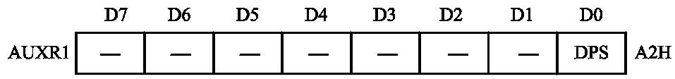
5. AUXR1寄存器
为辅助寄存器，格式如图2-6：
DPS：数据指针寄存器选择位。
0：选择数据指针寄存器DPTR0；
1：选择数据指针寄存器DPTR1。
图2-6 AUXR1寄存器的格式

Slide 45
6. 看门狗定时器WDT
WDT包含一个14位计数器和看门狗复位寄存器（WDTRST）。
WDT提供一种使程序恢复正常运行的有效手段。
有关WDT在抗干扰设计中的应用以及低功耗模式下运行的状态，将在相应章节具体介绍。
上面介绍的特殊功能寄存器，除SP和B以外，其余均为AT89S51在AT89C51基础上新增加的SFR。

Slide 46
2.4.4 位地址空间
211个寻址位的位地址，位地址范围为 00H～FFH，其中 00H～7FH 这128位处于片内RAM 字节地址 20H～2FH 单元中，如表2-5所示。其余的83个可寻址位分布在特殊功能寄存器SFR中，如表2-6。
可被位寻址的特殊寄存器有11个，共有位地址88个，5个位未用，其余83个位的位地址离散地分布于片内数据存储器区字节地址为80H～FFH的范围内，其最低位的位地址等于其字节地址，且其字节地址的末位都为0H或8H。

Slide 47
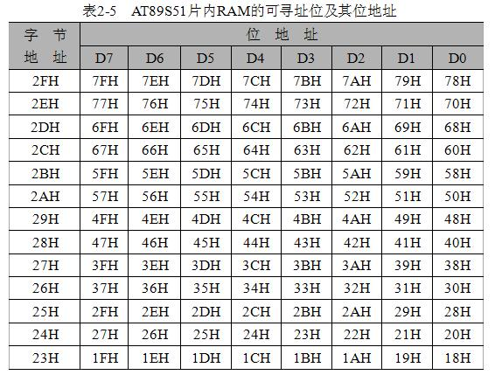

Slide 48
表2-6 SFR中的位地址分布
特殊功能 寄存器 | 位 地 址 |  |  |  |  |  |  |  | 字 节地 址
 | D7 | D6 | D5 | D4 | D3 | D2 | D1 | D0
B | F7H | F6H | F5H | F4H | F3H | F2H | F1H | F0H | F0H
Acc | E7H | E6H | E5H | E4H | E3H | E2H | E1H | E0H | E0H
PSW | D7H | D6H | D5H | D4H | D3H | D2H | D1H | D0H | D0H
IP | — | — | — | BCH | BBH | BAH | B9H | B8H | B8H
P3 | B7H | B6H | B5H | B4H | B3H | B2H | B1H | B0H | B0H
IE | AFH | — | — | ACH | ABH | AAH | A9H | A8H | A8H
P2 | A7H | A6H | A5H | A4H | A3H | A2H | A1H | A0H | A0H
SCON | 9FH | 9EH | 9DH | 9CH | 9BH | 9AH | 99H | 98H | 98H
P1 | 97H | 96H | 95H | 94H | 93H | 92H | 91H | 90H | 90H
TCON | 8FH | 8EH | 8DH | 8CH | 8BH | 8AH | 89H | 88H | 88H
P0 | 87H | 86H | 85H | 84H | 83H | 82H | 81H | 80H | 80H

Slide 49
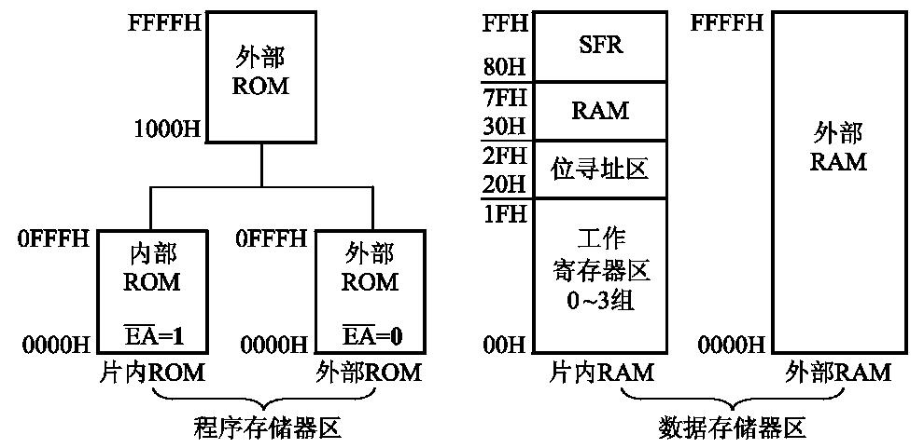
作为对AT89S51存储器结构的总结，图2-7为各类存储器的结构图。清楚看出各类存储器在存储空间的位置。
图2-7 AT89S51单片机的存储器结构

Slide 50
2.5 AT89S51的并行I/O端口
4个8位并行I/O端口，为P0、P1、P2和P3。
输出锁存器属特殊功能寄存器。
端口组成：每位均由输出锁存器、输出驱动器和输入缓冲器组成，
4个端口均可位寻址。
2.5.1 P0口
双功能的8位并行端口，字节地址为80H，位地址为80H～87H。P0口某一位的位电路结构见图2-8。

Slide 51
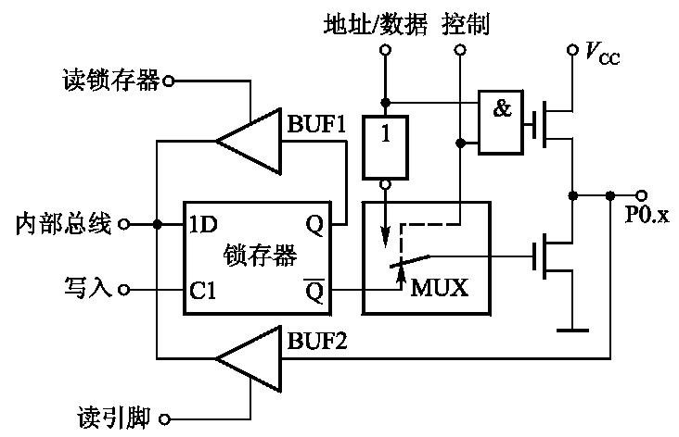
图2-8 P0口位电路结构

Slide 52
1．位电路结构
P0口位电路包括：
（1）1个数据输出的锁存器。
（2）2个三态的数据输入缓冲器，分别是用于读锁存器数据的输入缓冲器BUF1和读引脚数据的输入缓冲器BUF2。
（3）一个多路转接开关MUX，它的一个输入来自锁存器的 Q*端，另一个输入为地址/数据信号的反相输出。MUX由“控制”信号控制，实现锁存器输出和地址/数据信号间转接。
（4）数据输出的控制和驱动电路，由2个场效应管（FET）组成。

Slide 53
2．工作过程分析
（1）P0口用作地址/数据总线
P0口作为复用的地址/数据总线使用。
当作为地址或数据输出时，“控制”信号为1，硬件自动使转接开关MUX打向上面，接通反相器的输出，同时使“与门” 开启。
当输出的地址/数据信息=1，“与门”输出为1，上方场效应管导通，下方场效应管截止，P0.x引脚输出为1；
当输出的地址/数据信息=0，上方场效应管截止，下方场效应管导通，P0.x引脚输出为0。

Slide 54
由上、下两个场效应管形成的推拉式结构，大大提高负载能力，上方的场效应管这时起到内部上拉电阻的作用。
当P0口作为数据输入时，仅从外部引脚读入信息， “控制”信号为0，MUX接通锁存器Q*端。
P0口作为地址/数据复用方式访问外部存储器时，CPU自动向P0口写入FFH，使下方场效应管截止，上方场效应管由于控制信号为0也截止，从而保证数据信息的高阻抗输入，从外部输入的数据直接由P0.x引脚通过输入缓冲器BUF2进入内部总线。

Slide 55
具有高阻抗输入的I/O口应具有高电平、低电平和高阻抗3种状态的端口。因此，P0口作为地址/数据总线使用时是真正的双向端口，简称双向口。
（2）P0口用作通用I/O口
对应的“控制”信号=0，MUX打向下面，接通锁存器的Q*端，“与门”输出为0，上方场效应管截止，形成的P0口输出电路为漏极开路输出。
P0口作输出口时，CPU的“写”脉冲加在D锁存器的CP端，内部总线上的数据写入D锁存器，并由引脚P0.x输出。

Slide 56
当D锁存器为1时， Q*端为0，下方场效应管截止，输出为漏极开路，此时，必须外接上拉电阻才能有高电平输出；当D锁存器为0时，下方场效应管导通，P0口输出为低电平。
P0口作I/O输入使用时，两种读入方式：“读锁存器”和“读引脚”。
当CPU发出“读锁存器”指令时，锁存器的状态由Q端经上方的三态缓冲器BUF1进入内部总线；
当CPU发出“读引脚”指令时，锁存器的输出状态Q=1（Q*端为0），而使下方场效应管截止，引脚的状态经下方的三态缓冲器BUF2进入内部总线。

Slide 58
3．P0口总结
双功能口——地址/数据复用口和通用I/O口。
（1）当用作地址/数据复用口时，为真正双向口，
（2）当P0口用作通用I/O口时，需在片外接上拉电阻，端口不存在高阻（悬浮）状态，是一准双向口。
为保证正确读入引脚，应先向锁存器写1。
单片机复位后，锁存器自动被置1；
P0口大多作地址/数据复用口，就不能再作通用I/O口使用。

Slide 59
2.5.2 P1口
仅作I/O口，字节地址为90H，位地址为 90H～97H。位电路结构如图2-9。
1．位电路结构
P1口位电路结构由以下3部分组成：
（1）数据输出位输出锁存器。

Slide 60
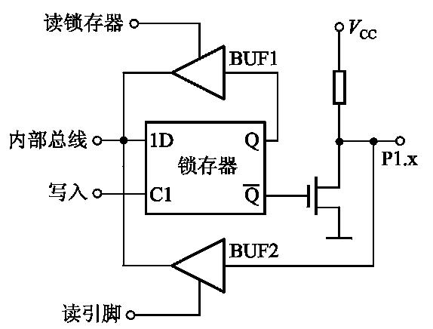
图2-9 P1口位电路结构

Slide 61
（2）2个三态的数据输入缓冲器BUF1和BUF2，控制读锁存器数据和读引脚数据。
（3）数据输出驱动电路，由一个场效应管（FET）和一个片内上拉电阻组成。
2．工作过程分析
P1口只作为通用I/O口。
（1）作输出时：
若CPU输出1，Q=1，Q*=0，场效应管截止，P1.x脚输出为1；
若CPU输出0，Q=0，Q*=1，场效应管导通，P1.x脚输出为0。

Slide 62
（2）作输入口时，分为“读锁存器”和“读引脚” 。
“读锁存器”，输出Q状态经输入缓冲器BUF1进入内部总线；
“读引脚”，先向锁存器写1，使场效应管截止，P1.x引脚上的电平经输入缓冲器BUF2进入内部总线。
3．P1口的特点
由于内部有上拉电阻，无高阻抗输入状态，故为准双向口。 P1口“读引脚”输入时，必须先向锁存器写入1。
2.5.3 P2口
双功能口，字节地址为A0H，位地址为A0H～A7H。P2口位电路结构如图2-10。

Slide 63
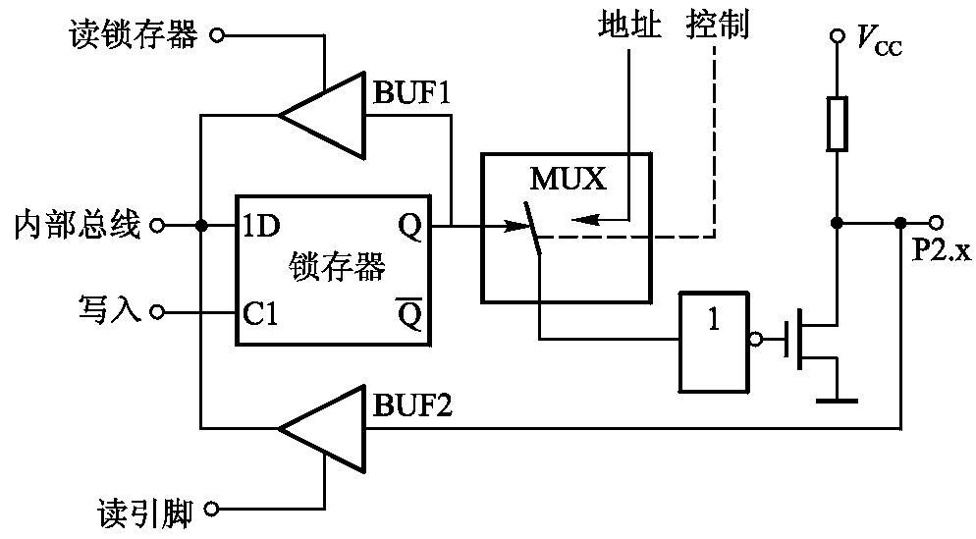
图2-10 P2口的位电路结构

Slide 64
1．位电路结构
P2口某一位的电路包括：
（1）1个数据输出锁存器，用于输出数据的锁存。
（2）2个三态数据输入缓冲器BUF1和BUF2，分别用于读锁存器数据和读引脚数据的输入缓冲。
（3）1个多路转接开关MUX，一个输入是锁存器的Q端，另一个输入是高8位地址。
（4）输出驱动电路，场效应管+内部上拉电阻。

Slide 65
2．工作过程分析
（1）P2口用作地址总线
在控制信号作用下，MUX与 “地址”接通。当“地址”为0时，场效应管导通，P2口引脚输出0；当“地址”线为1时，场效应管截止，P2口引脚输出1。
（2）P2口用作通用I/O口
在内部控制信号作用下，MUX与锁存器Q端接通。
CPU输出1时，Q=1，场效应管截止，P2.x引脚输出1；
CPU输出0时，Q=0，场效应管导通，P2.x引脚输出0。

Slide 66
P2口输入时，分“读锁存器”和“读引脚”两种方式:
“读锁存器”时，Q端信号经输入缓冲器BUF1进入内部总线
“读引脚”时，先向锁存器写1，使场效应管截止，P2.x引脚上的电平经输入缓冲器BUF2进入内部总线。
3．P2口的特点
作为地址输出线时，P2输出高8位地址，P0输出低8位地址寻址64KB地址空间。
作为通用I/O口时，P2口为准双向口。功能与P1口一样。
一般情况下，P2口大多作为高8位地址总线口使用，这时就不能再作为通用I/O口使用。

Slide 67
2.5.4 P3口
由于引脚数目有限，P3口增加第二功能。每1位都可分别定义为第二输入/输出功能。P3口字节地址B0H，位地址B0H～B7H。P3口的位电路结构如图2-11。
1．位电路结构
P3口位电路包括：
（1）1个数据输出锁存器，锁存输出数据位。
（2）3个三态数据输入缓冲器BUF1、BUF2和BUF3，分别用于读锁存器、读引脚数据和第二功能数据的输入缓冲。
（3）输出驱动，由“与非门”、场效应管（FET）和内部上拉电阻组成。

Slide 68
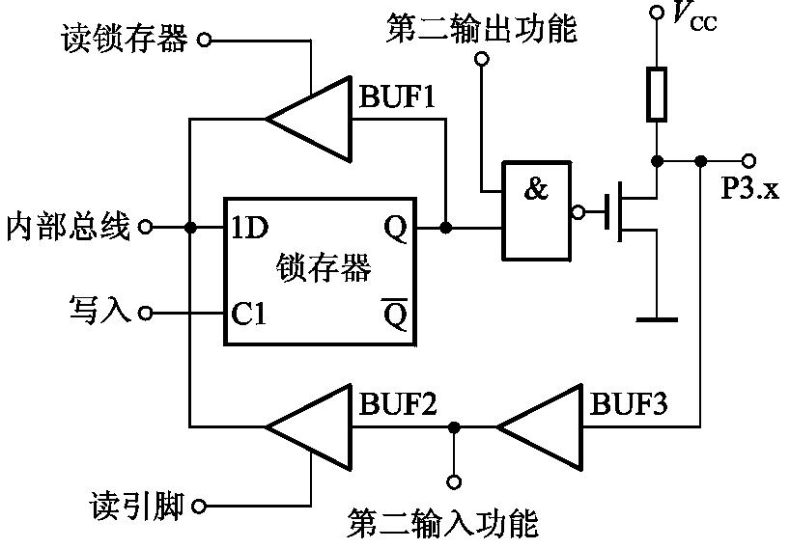
图2-11 P3口某一位的位电路结构

Slide 69
2．工作过程分析
（1）P3口用作第二输入/输出功能
当选择第二输出功能时，该位的锁存器需要置“1”，使“与非门”为开启状态。
当第二输出为1时，场效应管截止，P3.x引脚输出为1；
当第二输出为0时，场效应管导通，P3.x引脚输出为0。
当选择第二输入功能时，该位的锁存器和第二输出功能端均应置1，保证场效应管截止，P3.x引脚的信息由输入缓冲器BUF3的输出获得。

Slide 70
（2）P3口用作第一功能——通用I/O口
用作第一功能通用输出时，第二输出功能端应保持“1”，“与非门” 开启。CPU输出1时，Q=1，场效应管截止，P3.x引脚输出为1；CPU输出0时，Q=0，场效应管导通，P3.x引脚输出为0。
用作第一功能通用输入时，P3.x位的输出锁存器和第二输出功能均应置1，场效应管截止，P3.x引脚信息通过输入BUF3和BUF2进入内部总线，完成“读引脚”操作。
当P3口第一功能通用输入时，也可执行“读锁存器”操作，此时Q端信息经过缓冲器BUF1进入内部总线。

Slide 71
3．P3口的特点
P3口内部有上拉电阻，无高阻抗输入态-准双向口。P3口作为第二功能的输出/输入，或第一功能通用输入，均须将相应位的锁存器置1。实际应用中，由于复位后P3口锁存器自动置1，满足第二功能所需的条件，所以不需要任何设置工作，就可以进入第二功能操作。
当某位不作为第二功能用时，可作为第一功能通用I/O使用。
引脚输入部分有两个缓冲器，第二功能的输入信号取自缓冲器BUF3的输出端，第一功能的输入信号取自缓冲器BUF2的输出端。

Slide 72
P3口的第二功能定义见表2-1，应熟记。
2.5.5 P1～P3口驱动LED发光二极管
下面讨论P1～P3端口与LED发光二极管的驱动连接问题。
P0口与P1、P2、P3口相比，P0口的驱动能力较大，每位可驱动8个LSTTL输入，而P1、P2、P3口每位的驱动能力，只有P0口的一半。
当P0口某位为高电平时，可输出400μA电流；
当P0口某位为低电平（0.45V）时，可提供3.2mA灌电流。

Slide 73
如低电平允许提高，灌电流可相应加大。所以，任何一个口要想获得较大的驱动能力，只能用低电平输出。
例如，使用单片机的并行端口P1-P3直接驱动发光二极管，电路如图2-12。P1-P3口内部有30kΩ左右的上拉电阻。
如高电平输出，则从P1、P2和P3口输出的电流I_{d}较小，如图2-12（a）所示。
如端口引脚为低电平，能使电流I_{d}从单片机的外部流入内部，则将大大增加流过的电流值，如图2-12（b）。
所以，当P1～P3端口驱动LED发光二极管时，应采用低电平驱动。

Slide 74
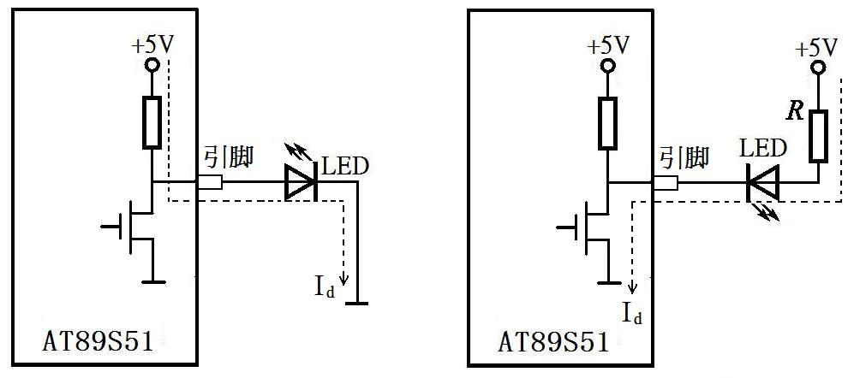
（a）不恰当的连接：高电平驱动 （b）恰当的连接：低电平驱动
图2-12 发光二极管与AT89S51并行口的直接连接

Slide 75
2.6 时钟电路与时序
时钟电路产生必需的控制信号，严格按时序执行指令。
执行程序时，CPU首先取指令，然后译码，由时序电路产生一系列控制信号完成规定的操作。
CPU时序信号两类：
（1）对片内各个功能部件控制，用户无须了解；
（2）对片外存储器或I/O端口的控制，这部分时序对分析、设计硬件接口电路至关重要。

Slide 76
2.6.1 时钟电路设计
时钟频率直接影响单片机运行速度，电路质量直接影响单片机系统的稳定性。常用的时钟电路有两种方式，一种是内部时钟方式，另一种是外部时钟方式。
1．内部时钟方式
AT89S51内部有一个用于构成振荡器的高增益反相放大器，输入端为芯片引脚XTAL1，输出端为引脚XTAL2。这两个引脚跨接石英晶体振荡器和微调电容，构成一个稳定的自激振荡器，图2-13是AT89S51内部时钟方式的电路。

Slide 77
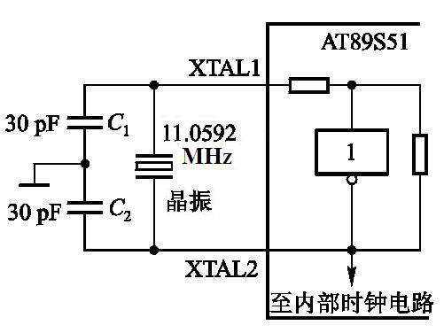
图2-13 内部时钟方式电路

Slide 78
C₁和C₂的典型值通常选择为30pF。电容大小会影响振荡器频率高低、振荡器的稳定性和起振的快速性。
晶振频率范围通常是1.2～12MHz。频率越高，单片机速度就越快。速度快对存储器的速度要求就高，印制电路板的工艺要求也高，即线间寄生电容要小。晶体和电容应尽可能与单片机靠近，以减少寄生电容，保证振荡器稳定、可靠工作。为提高温度稳定性，采用温度稳定性能好的电容。
常选6MHz或12MHz的石英晶体。随着集成电路制造技术的发展，单片机的时钟频率也在逐步提高，已达33MHz。

Slide 79
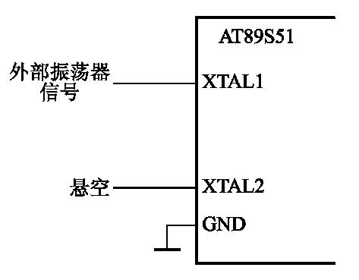
2．外部时钟方式
用现成的外部振荡器产生脉冲信号，常用于多片AT89S51同时工作，便于多片AT89S51同步，一般为低于12MHz的方波。
外部时钟源接到XTAL1端，XTAL2端悬空，见图2-14。
图2-14 AT89S51的外部时钟方式电路

Slide 80
3．时钟信号的输出
当使用片内振荡器，XTAL1、XTAL2引脚还能为应用系统中的其他芯片提供时钟，但需增加驱动能力。其引出的方式有两种，如图2-15。

Slide 81
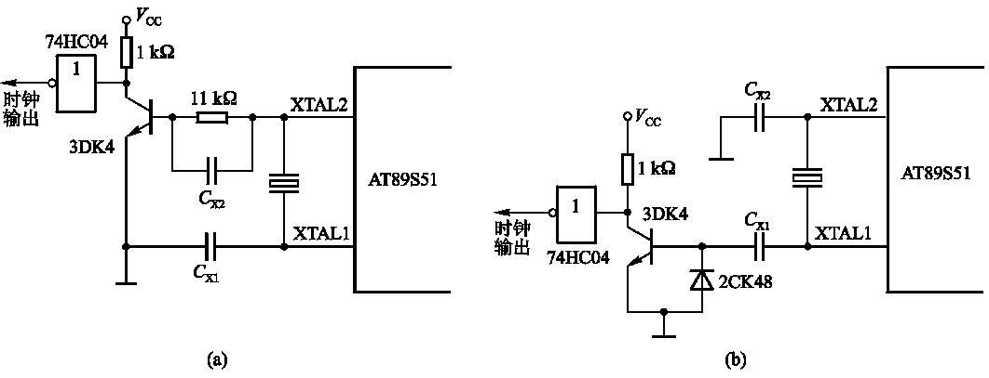
图2-15 时钟信号的两种引出方式

Slide 82
2.6.2 机器周期、指令周期与指令时序
各种指令时序与时钟周期相关。
1．时钟周期
时钟控制信号的基本时间单位。若晶振频率为f_{osc}，则时钟周期T_{osc}=1/f_{osc}。如f_{osc}=6MHz，T_{osc}=166.7ns。
2．机器周期
CPU完成一个基本操作所需时间为机器周期。
执行一条指令分为几个机器周期。每个机器周期完成一个基本操作，如取指令、读或写数据等。每12个时钟周期为1个机器周期

Slide 83
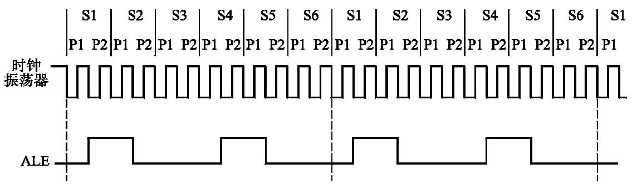
1个机器周期包括12个时钟周期，分6个状态：S1～S6。每个状态又分两拍：P1和P2。因此，一个机器周期中的12个时钟周期表示为S1P1、S1P2、S2P1、S2P2、…、S6P2，如图2-16。
图2-16 AT89S51的机器周期

Slide 84
3．指令周期
执行一条指令所需的时间。
简单的单字节指令，取出指令立即执行，只需一个机器周期的时间。而有些复杂的指令，如转移、乘、除指令则需两个或多个机器周期。
从指令执行时间看:
单字节和双字节指令一般为单机器周期和双机器周期;
3字节指令都是双机器周期;
乘、除指令占用4个机器周期。

Slide 85
2.7 复位操作和复位电路
单片机初始化操作，给复位脚RST加上大于2个机器周期（即24个时钟振荡周期）的高电平就使AT89S51复位。
2.7.1 复位操作
复位时，PC初始化为0000H，程序从0000H单元开始执行。
除系统正常初始化外，当程序出错（如程序跑飞）或操作错误使系统处于死锁状态时，需按复位键使RST脚为高电平，使AT89S51摆脱“跑飞”或“死锁”状态，而重新启动程序。

Slide 86
复位操作还对其他一些寄存器有影响，这些寄存器复位时的状态如表2-7。
由表2-7，复位时，SP=07H ，而P0～P3引脚均为高电平。
在某些控制应用中，要注意考虑P0～P3引脚的高电平对接在这些引脚上的外部电路的影响。
例如，当P1口某个引脚外接一个继电器绕组，当复位时，该引脚为高电平，继电器绕组就会有电流通过，就会吸合继电器开关，使开关接通，可能会引起意想不到的后果。

Slide 87
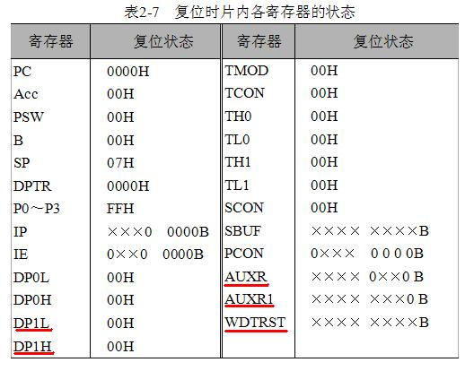

Slide 88
2.7.2 复位电路设计
片内复位电路结构见图2-17。
复位引脚RST通过一个施密特触发器与复位电路相连，施密特触发器用来抑制噪声，在每个机器周期的S5P2，施密特触发器的输出电平由复位电路采样一次，然后才能得到内部复位操作所需要的信号。
复位电路采用上电自动复位和按钮复位两种方式。最简单的上电自动复位电路见图2-18。
对于CMOS型单片机，由于在RST引脚内部有一个下拉电阻，可将电阻R去掉，而将电容C选为10μF。

Slide 89
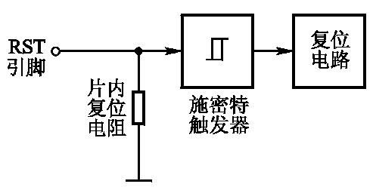
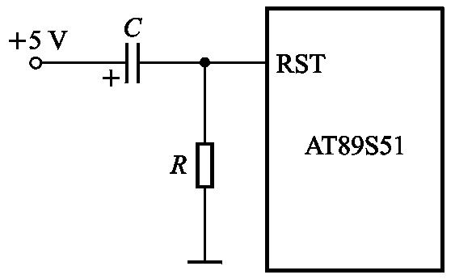
图2-17 片内复位电路结构 图2-18 上电复位电路

Slide 90
上电自动复位是给电容C充电加给RST引脚一个短的高电平信号，此信号随着V_{CC}对电容C的充电过程而逐渐回落，即RST引脚上的高电平持续时间取决于电容C充电时间。为保证系统可靠复位，RST引脚上的高电平必须维持足够长的时间。
除了上电复位外，有时还需要按键手动复位。按键手动复位有电平和脉冲两种方式。
按键手动复位电路见图2-19。
脉冲复位是利用RC微分电路产生的正脉冲来实现的，脉冲复位电路见图2-20。图中阻容参数适于6MHz时钟。

Slide 91
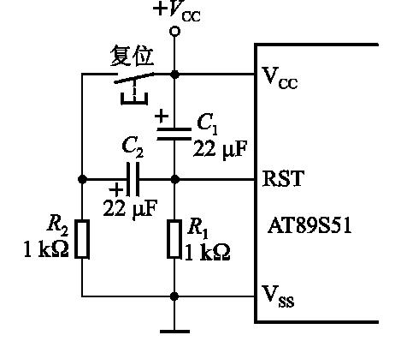
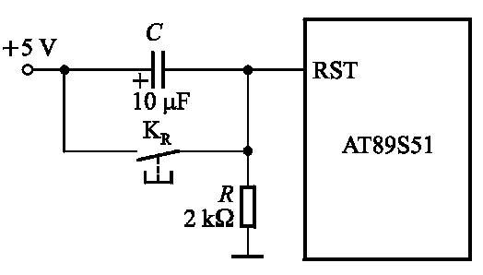
图2-19 按键电平复位电路 图2-20 按键脉冲复位电路

Slide 92
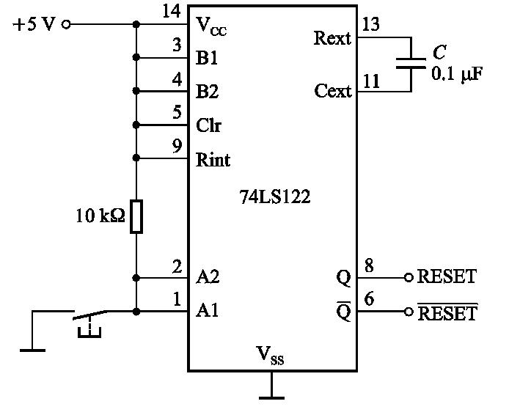
图2-21的电路能输出高、低两种电平的复位控制信号，以适应外围I/O接口芯片所要求的不同复位电平信号。图2-2174LS122为单稳电路，实验表明，电容C的选择约为0.1μF较好。
图2-21 两种实用的兼有上电复位与按键复位的电路

Slide 93
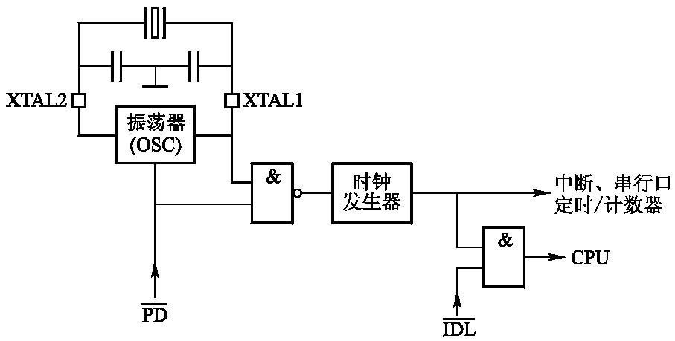
2.8 低功耗节电模式
两种低功耗节电工作模式：空闲模式（idle mode）和掉电保持模式（power down mode）。
掉电保持模式下，Vcc可由后备电源供电。图2-22为两种节电模式的内部控制电路。
图2-22 低功耗节电模式的控制电路

Slide 94
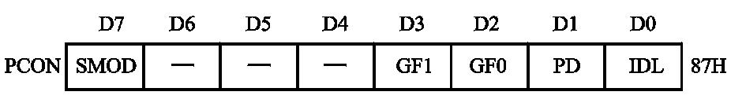
两种节电模式可通过PCON的位IDL和位PD的设置来实现。格式如图2-23。
图2-23 特殊功能寄存器PCON的格式
PCON寄存器各位定义：
SMOD：串行通信波特率选择（见第7章）。
━ ：保留位。
GF1、GF0：用户使用的通用标志位。
PD： 掉电保持模式控制位，PD=1，则进入掉电保持模式。
IDL：空闲模式控制位，IDL=1，则进入空闲运行模式。

Slide 95
2.8.1 空闲模式
1. 空闲模式进入
如把PCON中的IDL位置“1”，由图2-22，则把通往CPU的时钟信号关断，便进入空闲模式。虽然振荡器运行，但是CPU进入空闲状态。所有外围电路（中断系统、串行口和定时器）仍继续工作，SP、PC、PSW、A、P0~P3端口等所有其他寄存器、内部RAM和SFR中内容均保持进入空闲模式前状态。
2. 空闲模式退出
两种方法退出：响应中断，硬件复位。

Slide 96
空闲模式下，若任一个允许的中断请求被响应时，IDL位被片内硬件自动清“0”，从而退出空闲模式。当执行完中断服务程序返回时，将从设置空闲模式指令的下一条指令（断点处）继续执行程序。
当使用硬件复位退出空闲模式时，在复位逻辑电路发挥控制作用前，有长达两个机器周期时间，单片机要从断点处（IDL位置“1”指令的下一条指令处）继续执行程序。在这期间，片内硬件阻止CPU对片内RAM的访问，但不阻止对外部端口（或外部RAM）的访问。
为避免在硬件复位退出空闲模式时出现对端口（或外部RAM）的

Slide 97
不希望的写入，在进入空闲模式时，紧随IDL位置1指令后的不应是写端口（或外部RAM）的指令。
2.8.2 掉电运行模式
1. 掉电模式的进入
用指令把PCON寄存器的PD位置1，便进入掉电模式。由图2-22，在掉电模式下，进入时钟振荡器的信号被封锁，振荡器停止工作。
由于没有时钟信号，内部的所有功能部件均停止工作，但片内RAM和SFR的原来内容都被保留，有关端口的输出状态值都保存在对应的特殊功能寄存器中。

Slide 98
2. 掉电模式的退出
两种方法：硬件复位和外部中断。
硬件复位时要重新初始化SFR，但不改变片内RAM的内容。只有当Vcc恢复到正常工作水平时，只要硬件复位信号维持10ms，便可使单片机退出掉电运行模式。
2.8.3 掉电和空闲模式下的WDT
振荡器停止，WDT也就停止计数。用户在掉电模式下，不需操作WDT。
退出有两种方法：硬件复位和外部中断。

Slide 99
当用硬件复位退出掉电模式时，对WDT的操作与正常情况一样。中断方式退出掉电模式时，应使中断输入保持足够长时间的低电平，以使振荡器达到稳定。
当中断变为高电平之后，该中断被执行，在中断服务程序中复位寄存器WDTRST。
在外部中断引脚保持低电平时，为防止WDT溢出复位，在系统进入掉电模式前先对寄存器WDTRST复位。

Slide 100
在进入空闲模式前，应先设置AUXR中的WDIDLE位，以确认WDT是否继续计数。
当WDIDLE=0，空闲模式下的WDT保持继续计数。为防止复位单片机，用户可设计一定时器。该定时器使器件定时退出空闲模式，然后复位WDTRST，再重新进入空闲模式。
当WDIDLE=1，WDT在空闲模式下暂停计数，退出空闲模式后，方可恢复计数。

